Slide 1
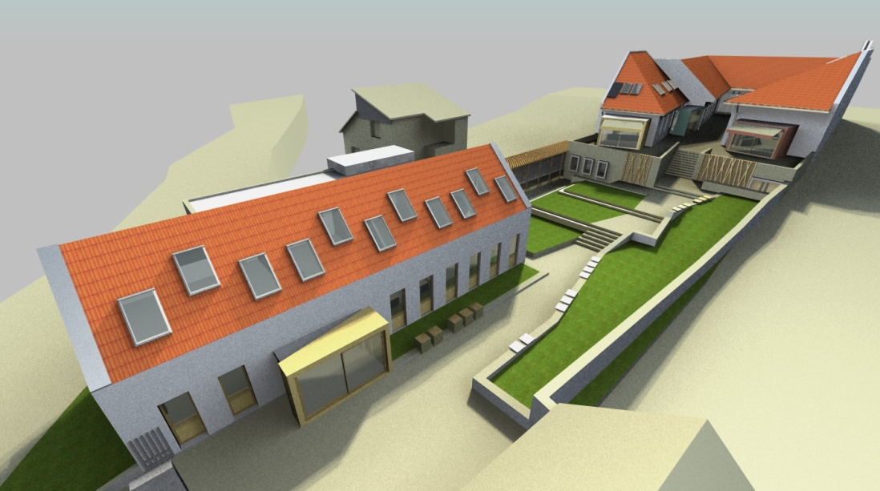

Slide 2
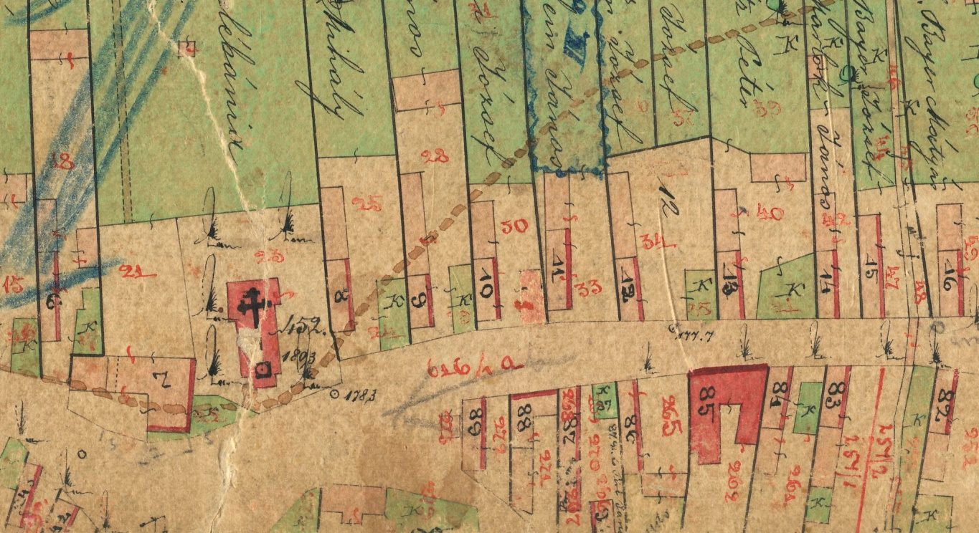
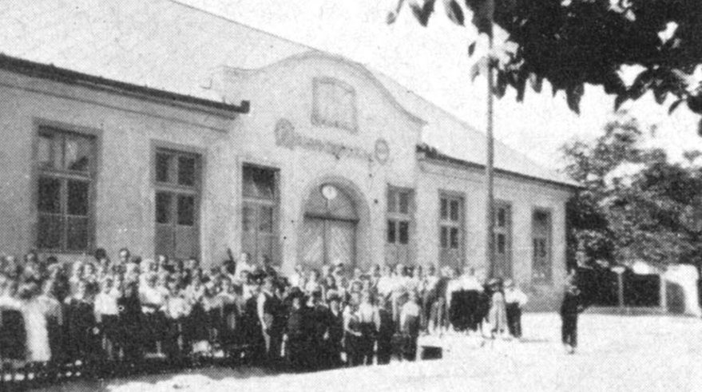
Anno Domini
1910

Slide 3
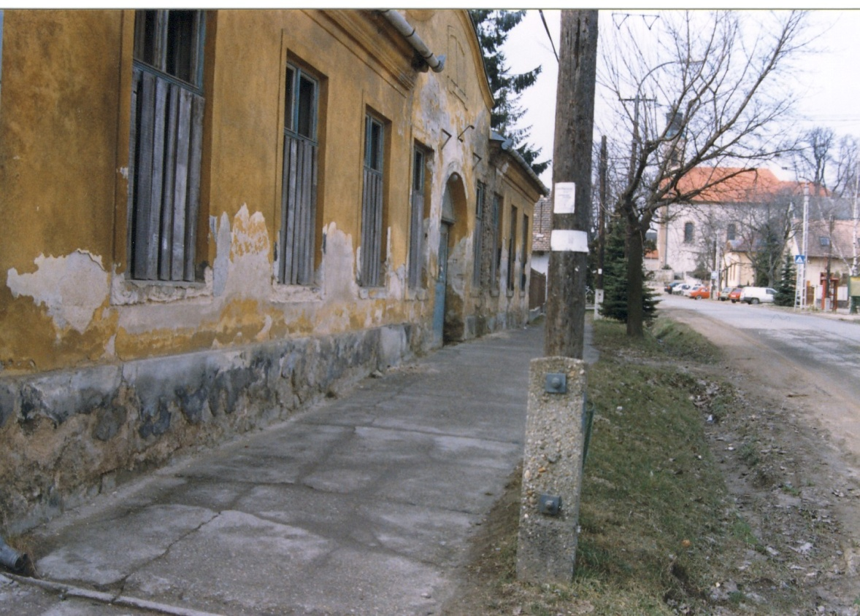
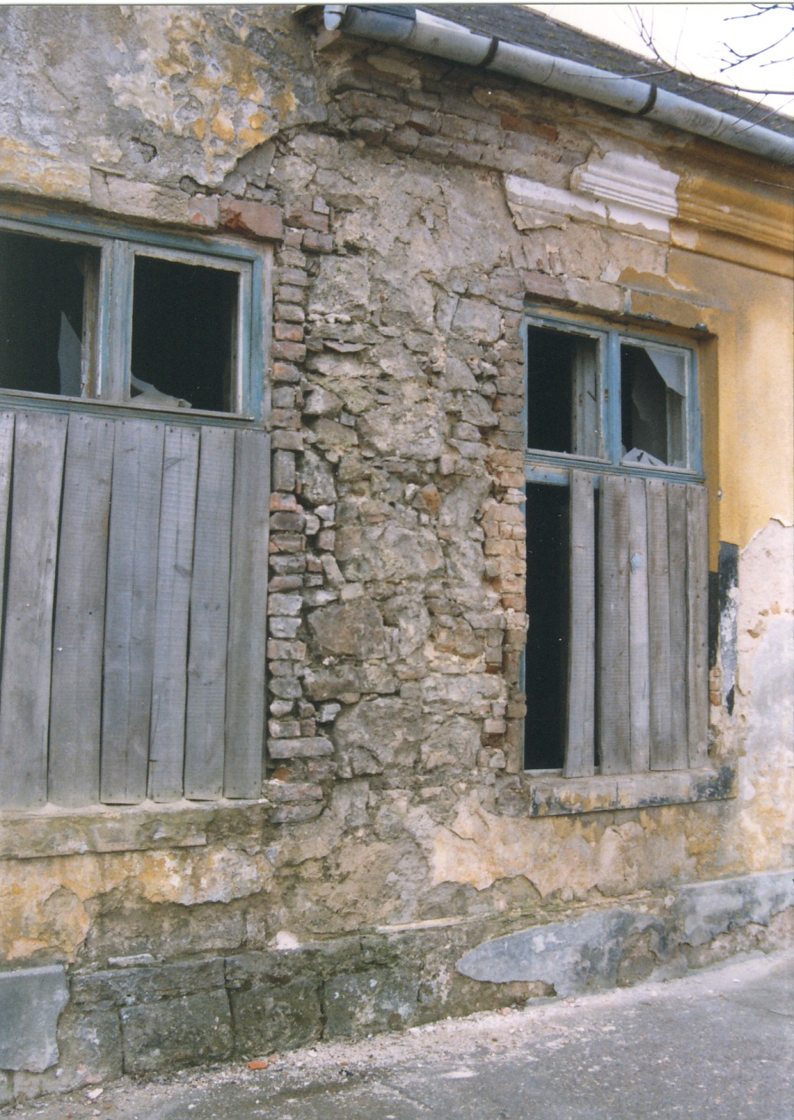
Anno Domini 1996
Notes:
Öregiskola
A település első iskolája a XIX század második felében épült mai formáját az 1910-es átépítéskor nyerte el. A ’70-es években életveszélyesnek nyilvánították, tanítás megszűnt pusztulás megkezdődött. A ’90-es évek elején eladási szándék iskolának, panziónak. (szerencsére nem jöttek be) Életveszélyes állapotok 1996-ban műemléki felújítási pályázat 5 millió forint + helyi vállalkozói összefogás tetőfelújítás, cserepezés , 2001-2003 homlokzati ablakok cseréje, utcai homlokzat vakolása.

Slide 4
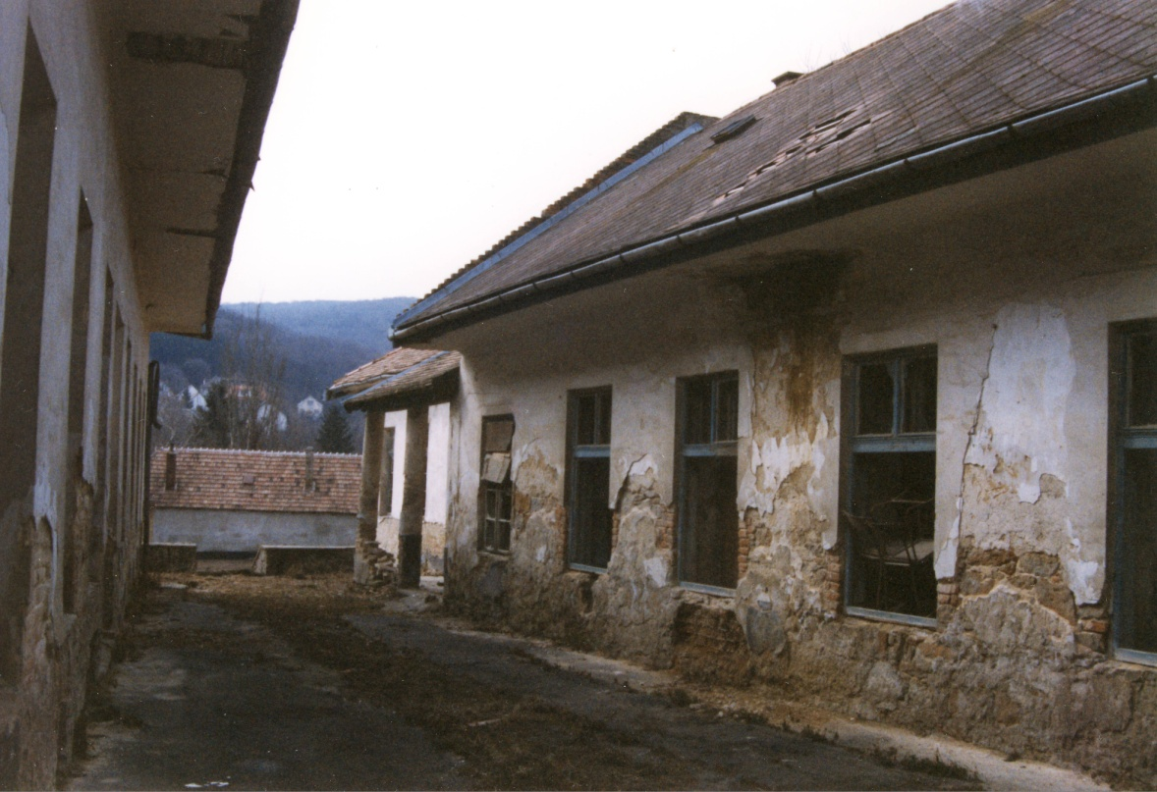
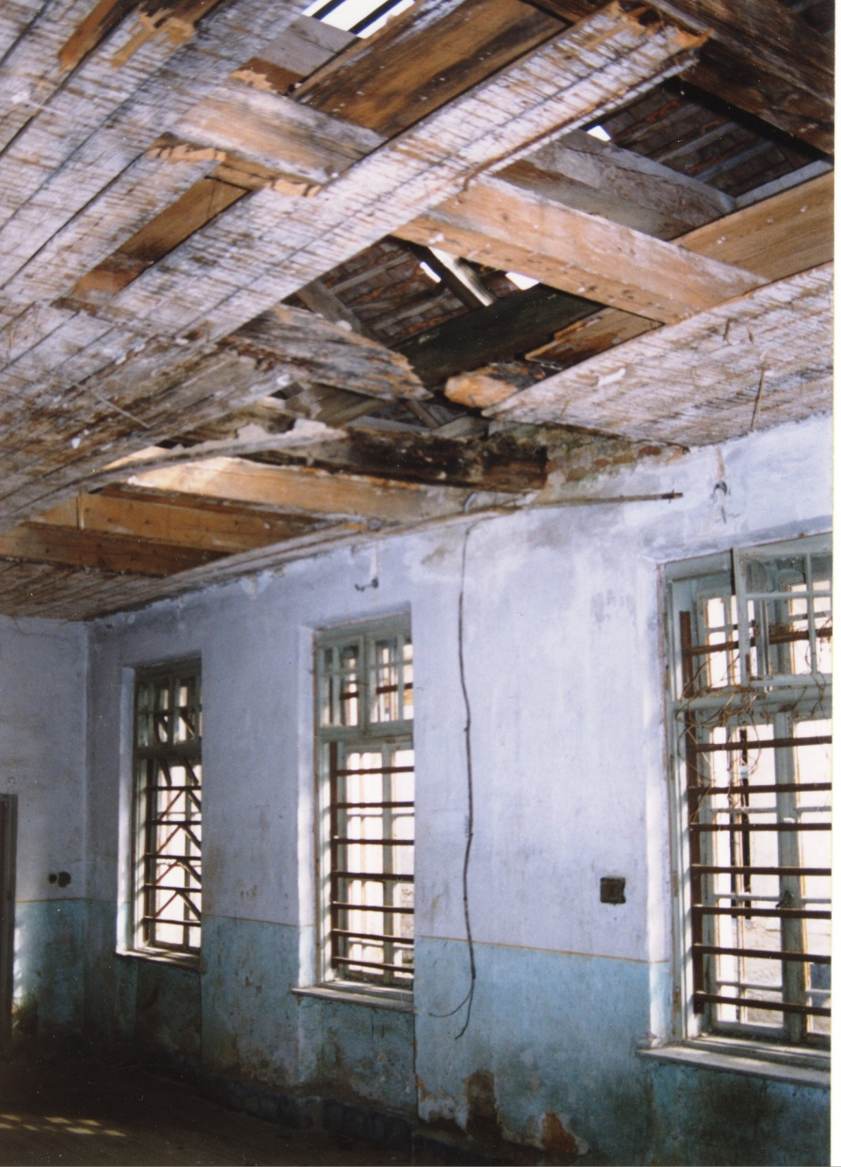
Anno Domini 1996
Notes:
Öregiskola
A település első iskolája a XIX század második felében épült mai formáját az 1910-es átépítéskor nyerte el. A ’70-es években életveszélyesnek nyilvánították, tanítás megszűnt pusztulás megkezdődött. A ’90-es évek elején eladási szándék iskolának, panziónak. (szerencsére nem jöttek be) Életveszélyes állapotok 1996-ban műemléki felújítási pályázat 5 millió forint + helyi vállalkozói összefogás tetőfelújítás, cserepezés , 2001-2003 homlokzati ablakok cseréje, utcai homlokzat vakolása.

Slide 5
Turisztikai Látogató Központ ROP pályázat 2004

Slide 6
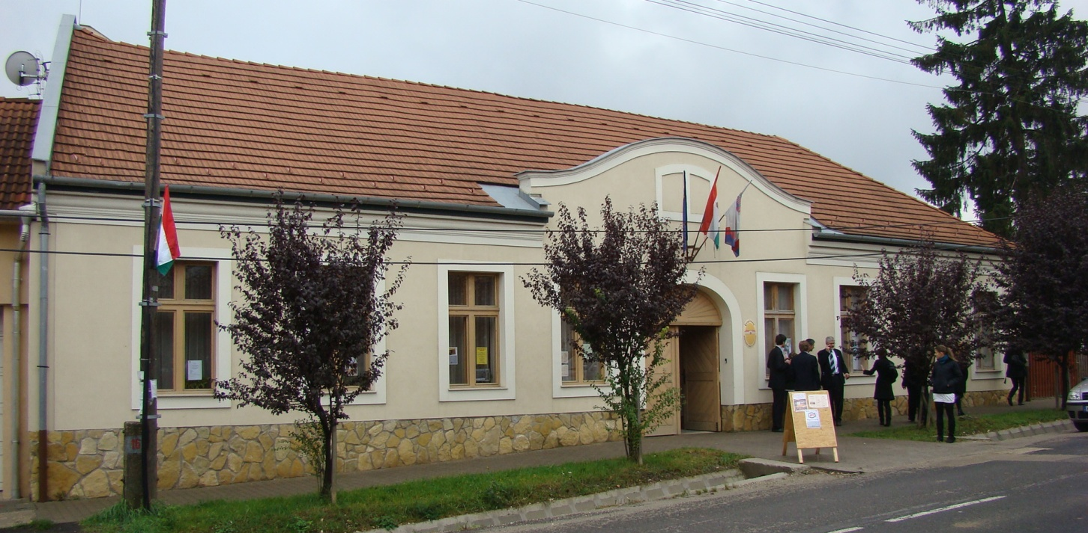
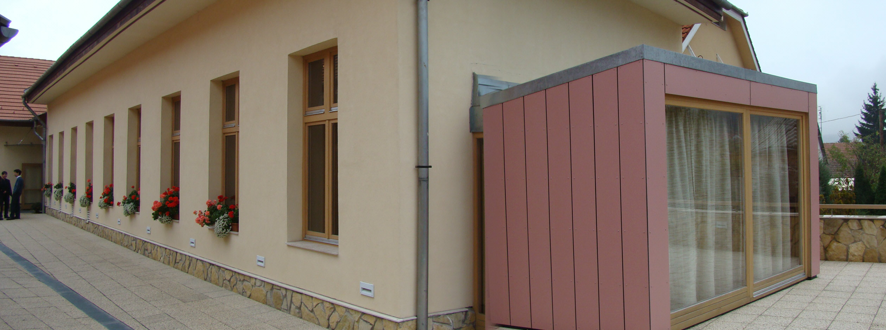
Anno Domini
2006
Notes:
A feléig kész ház
Közösségi színtér biztosítása könyvtár vége önálló épületben

Slide 7
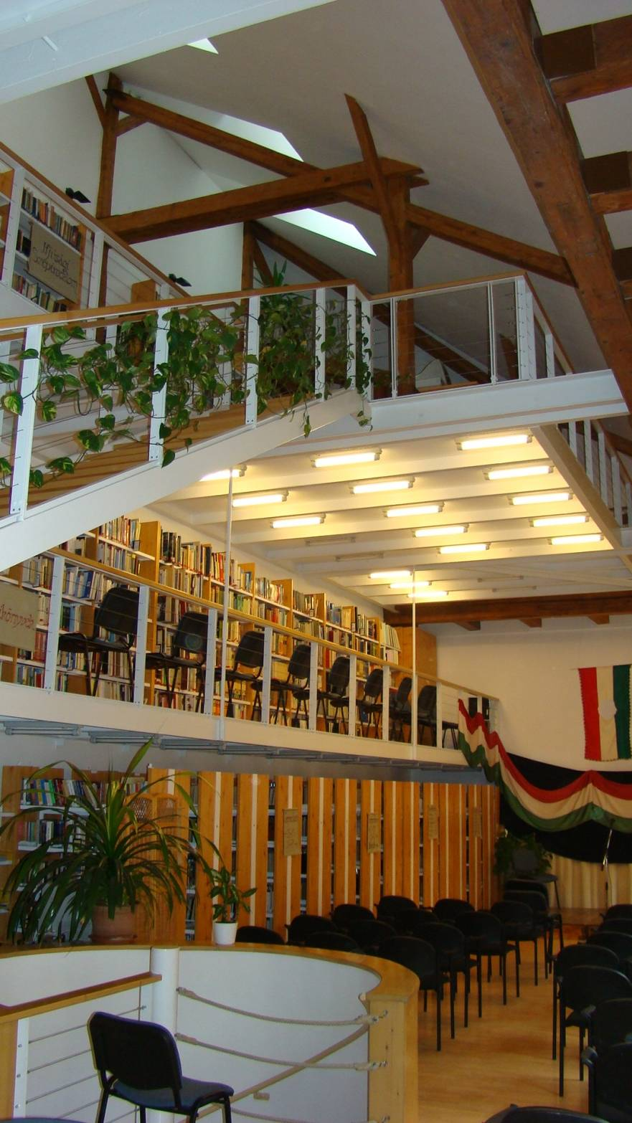
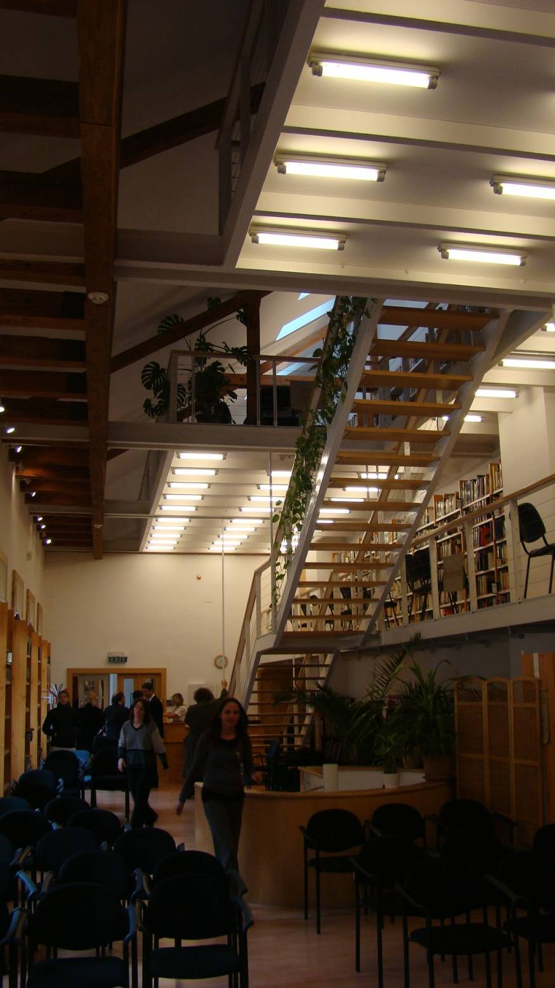
Notes:
A használat
Impozáns multifunkcionális belső tér

Slide 8
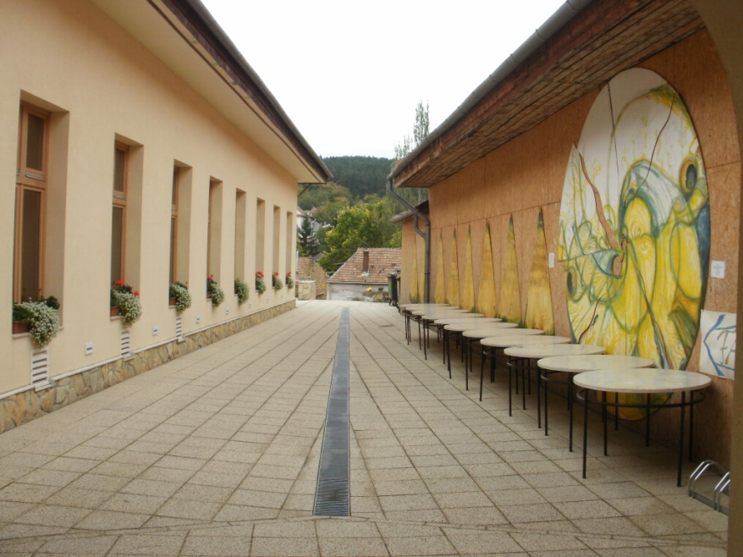
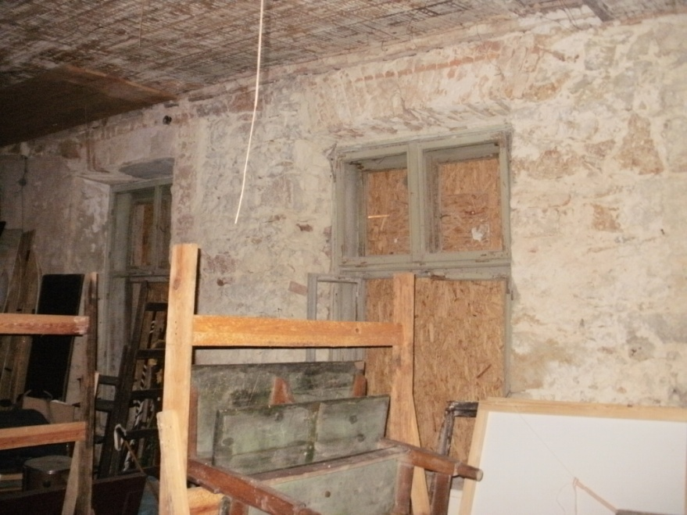
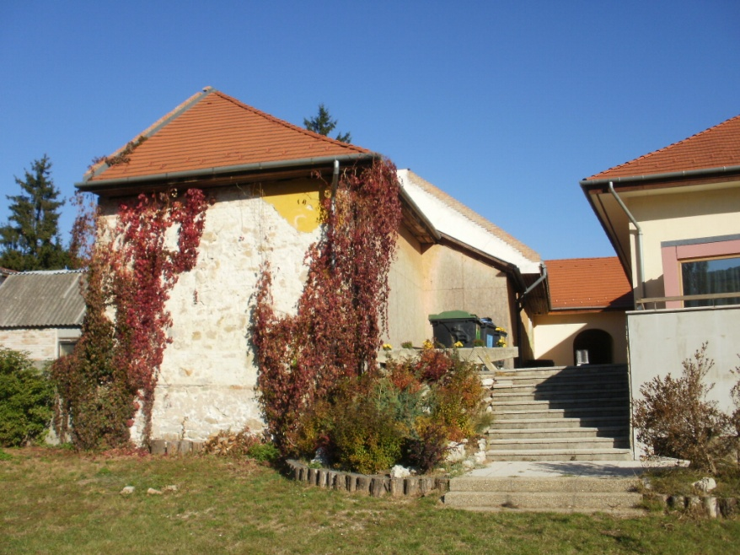
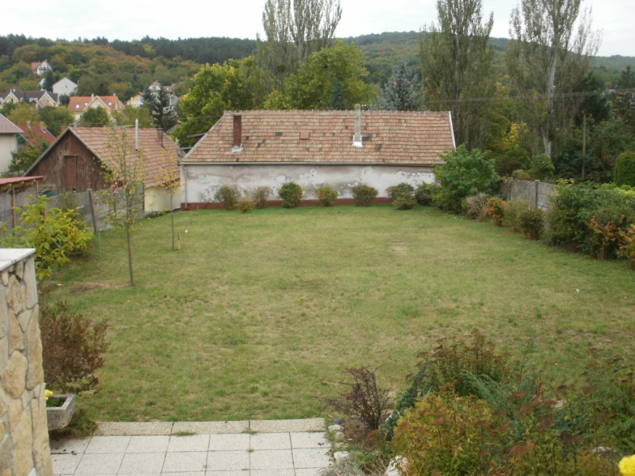
Anno Domini 2011
Notes:
Öregiskola
A település első iskolája a XIX század második felében épült mai formáját az 1910-es átépítéskor nyerte el. A ’70-es években életveszélyesnek nyilvánították, tanítás megszűnt pusztulás megkezdődött. A ’90-es évek elején eladási szándék iskolának, panziónak. (szerencsére nem jöttek be) Életveszélyes állapotok 1996-ban műemléki felújítási pályázat 5 millió forint + helyi vállalkozói összefogás tetőfelújítás, cserepezés , 2001-2003 homlokzati ablakok cseréje, utcai homlokzat vakolása.

Slide 9
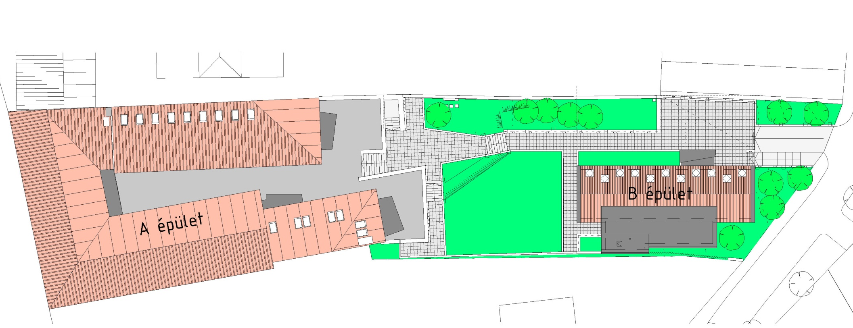
INKUBÁTORHÁZ NAGYKOVÁCSI

Slide 10
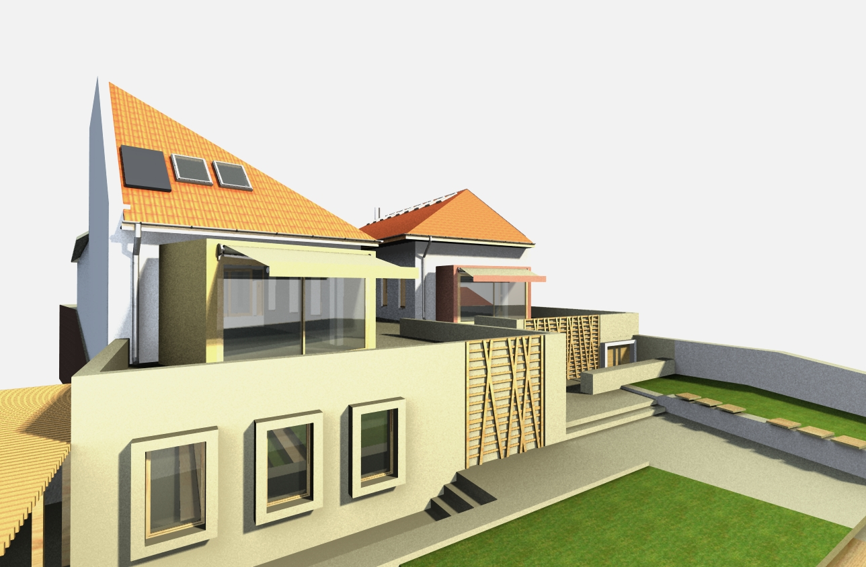
„A” Épület

Slide 11
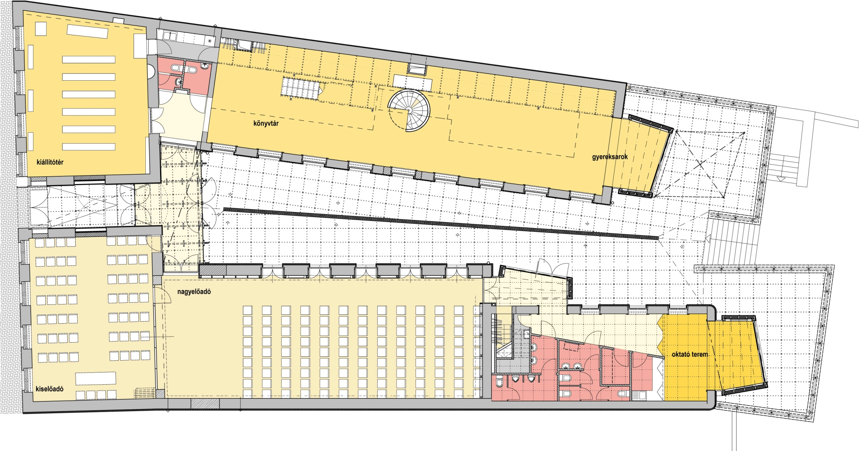
Földszint 329 m2
Pince 35 m2
„A” Épület
Tetőtér 35 m2

Slide 12
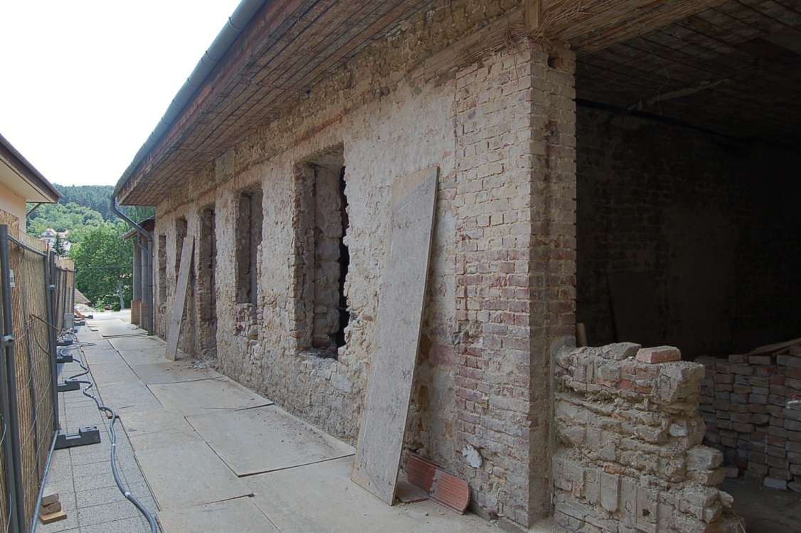
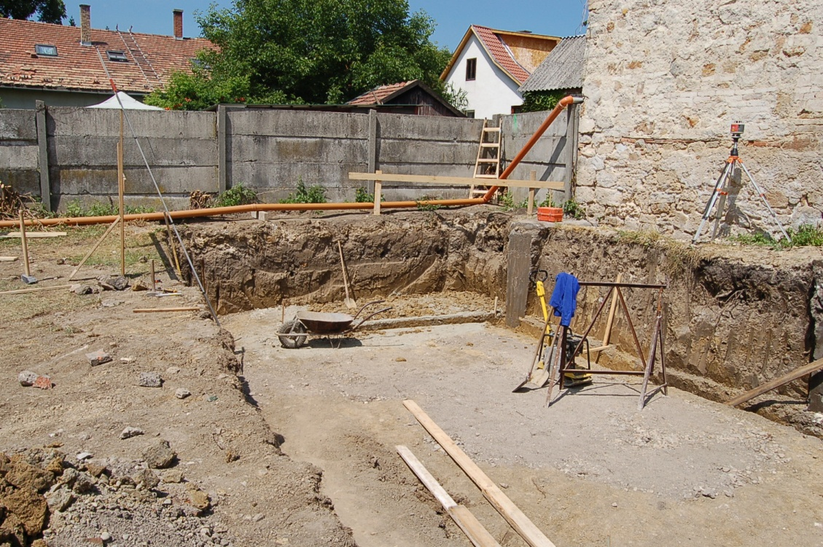
„A” Épület
Felújítása 2013

Slide 13
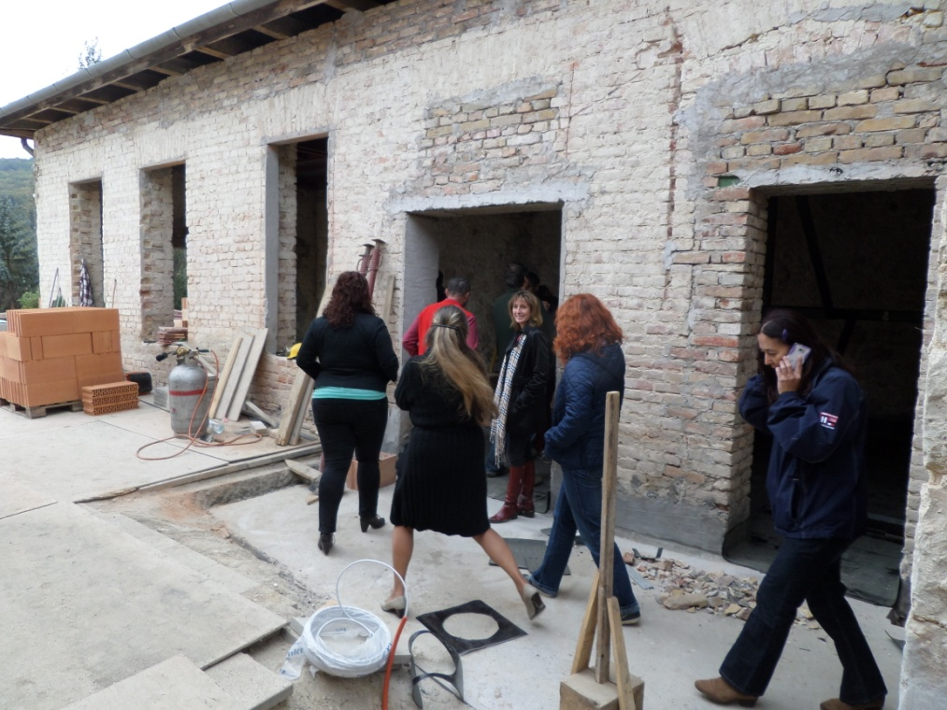
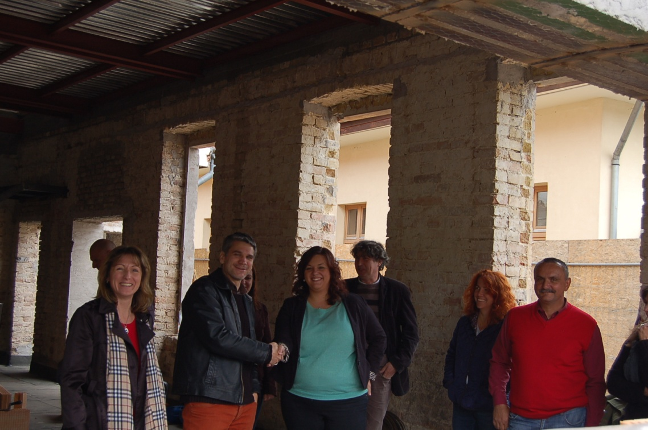
„A” Épület
Felújítása 2013

Slide 14
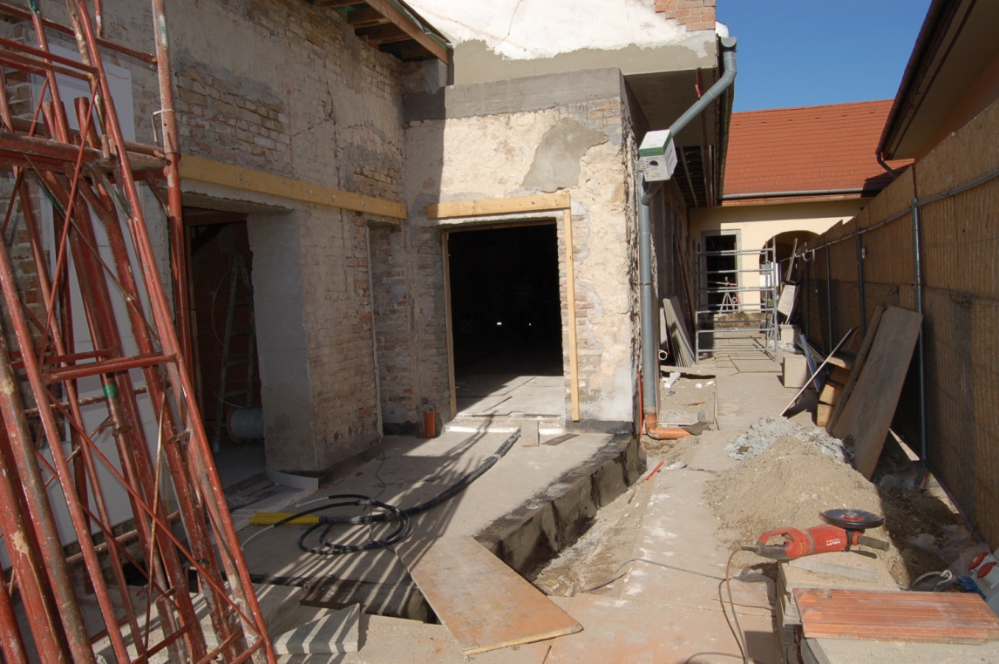
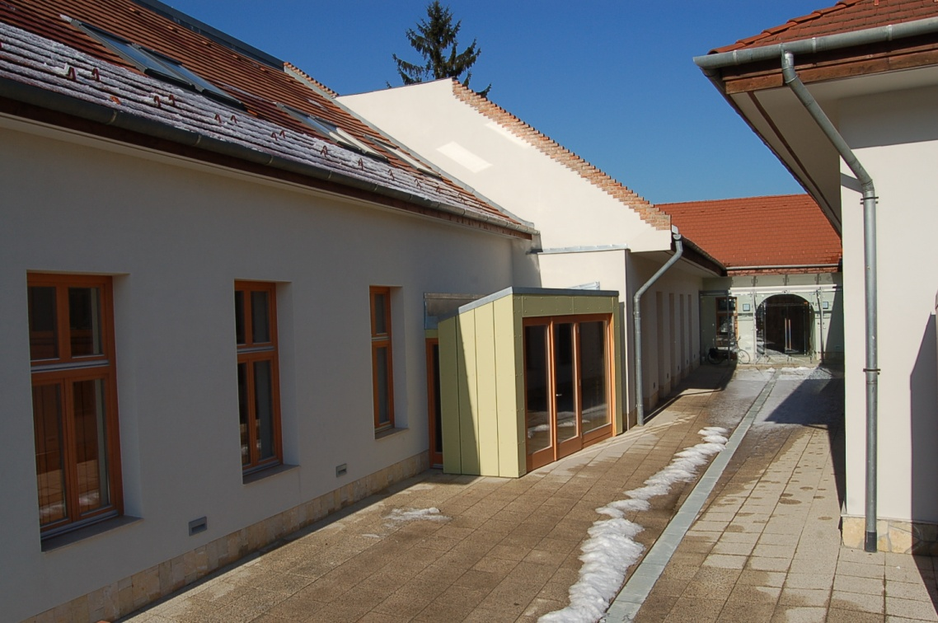
Az építés
A kész mű

Slide 15
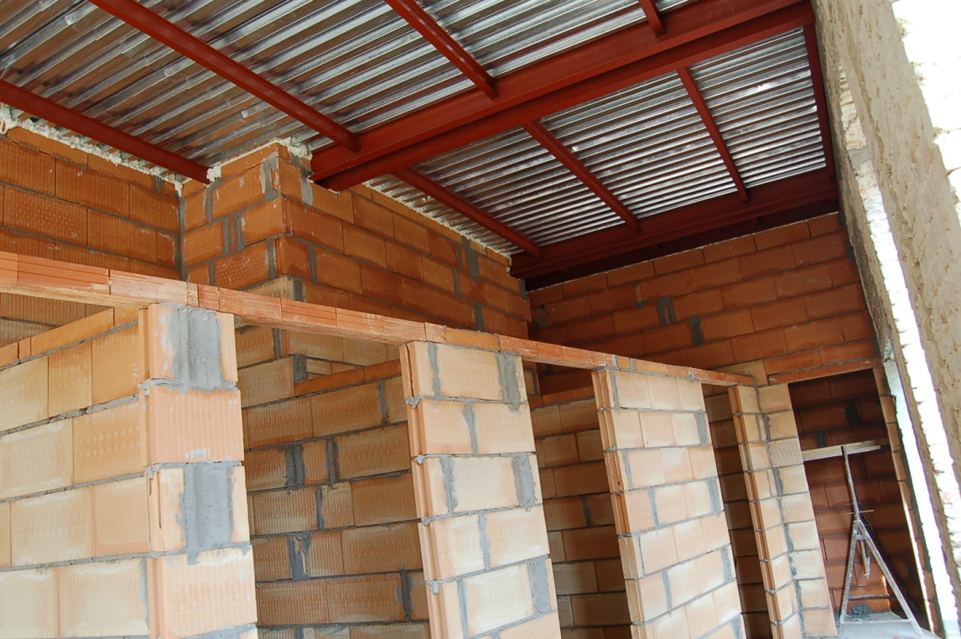
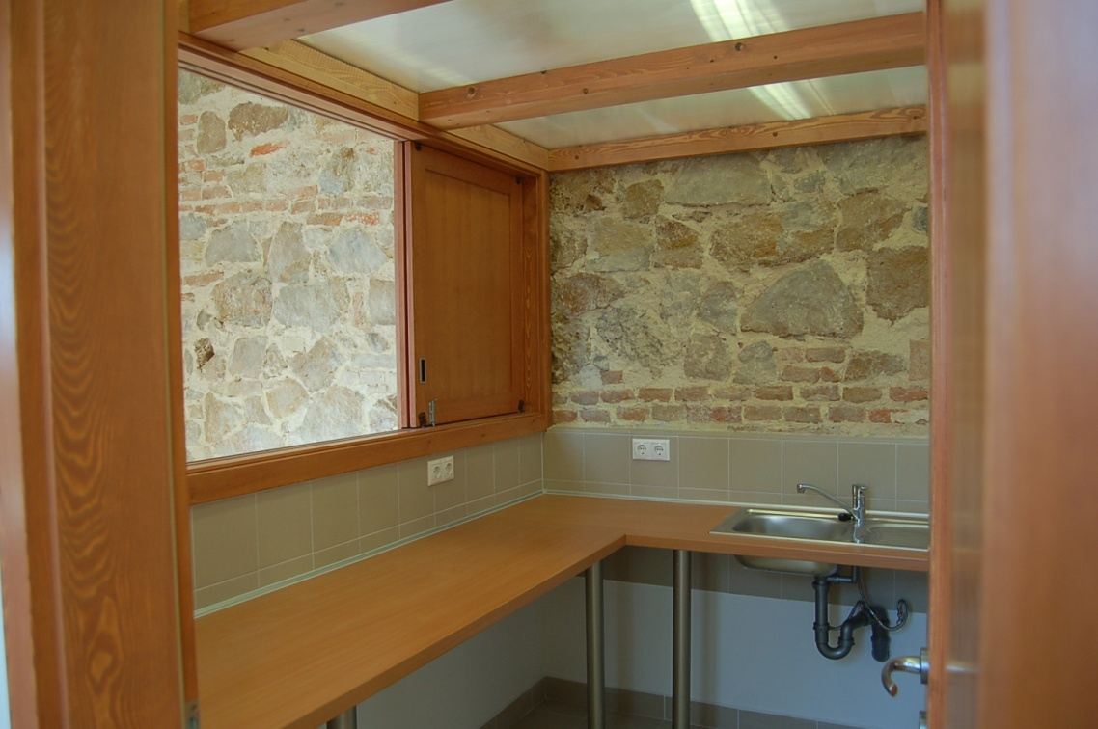
Az építés
A kész mű

Slide 16
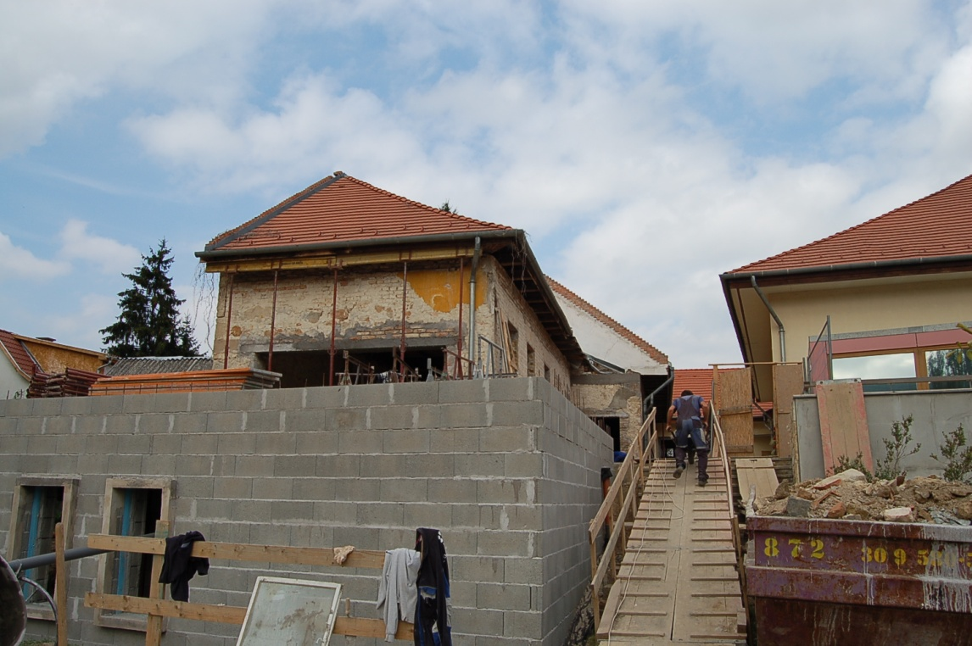
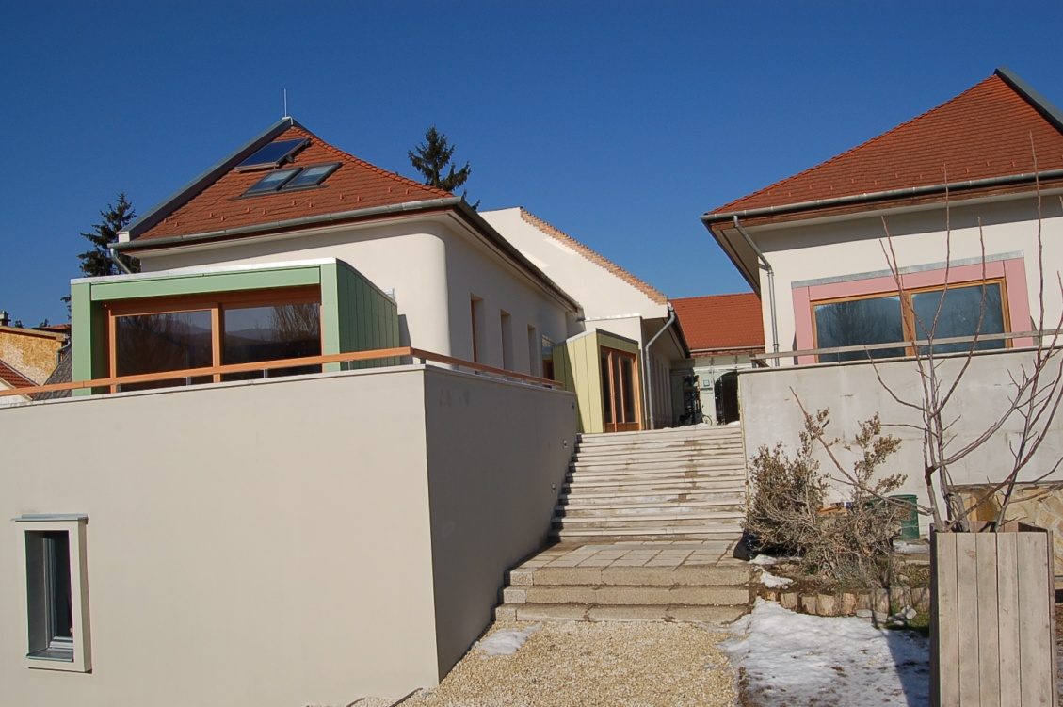
Az építés
A kész mű

Slide 17
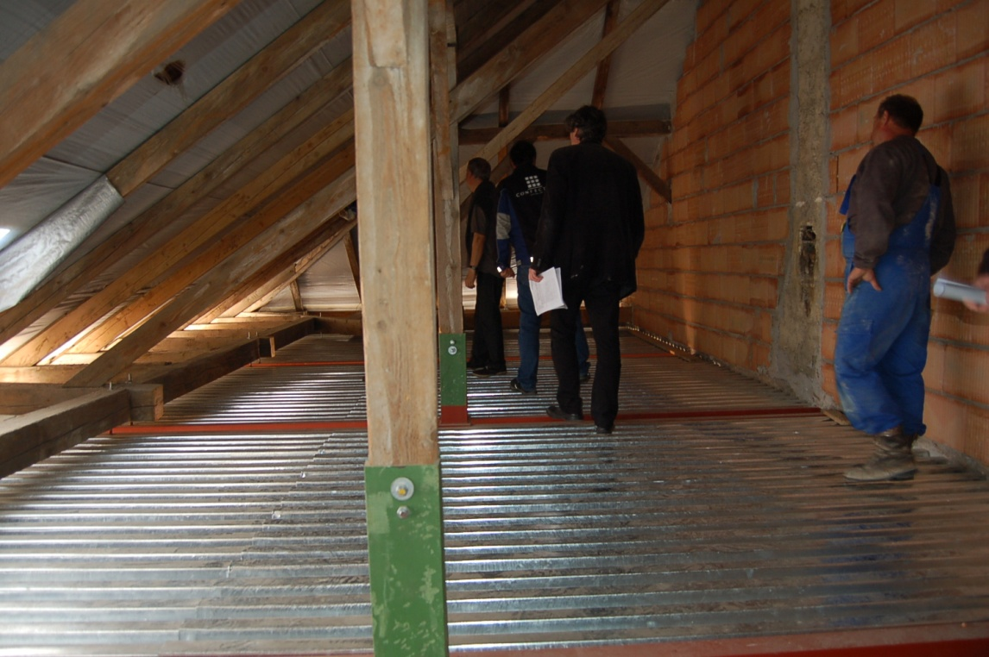
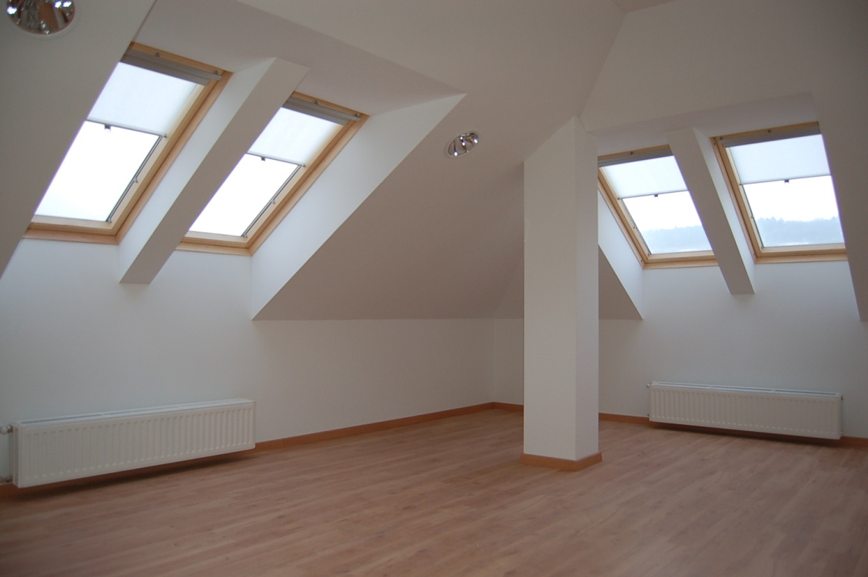
Az építés
A kész mű

Slide 18
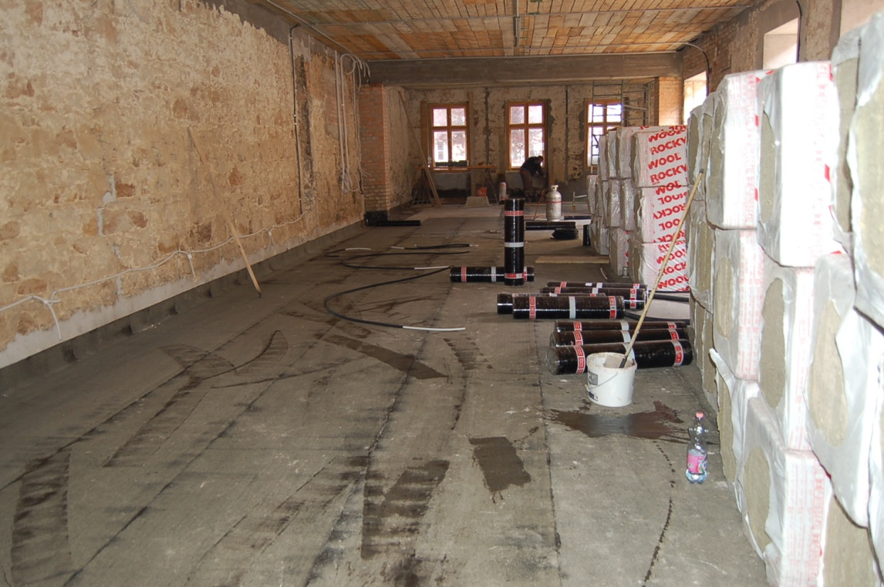
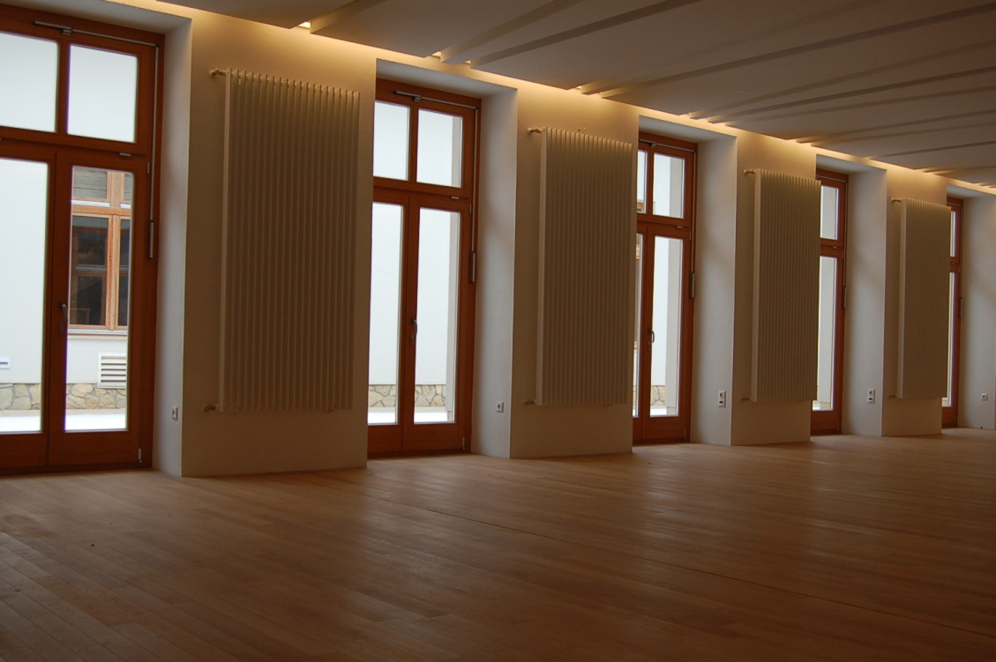
Az építés
A kész mű

Slide 19
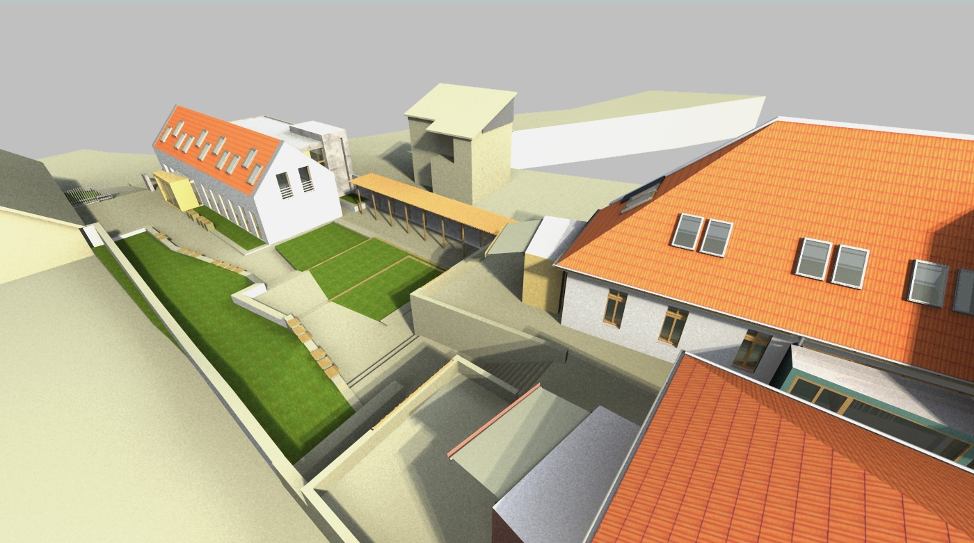
„B” Épület

Slide 20
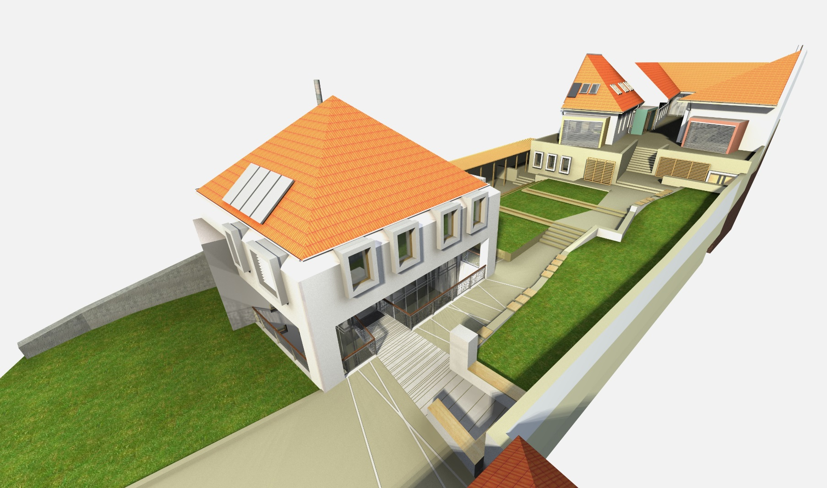
„B” Épület első terv

Slide 21
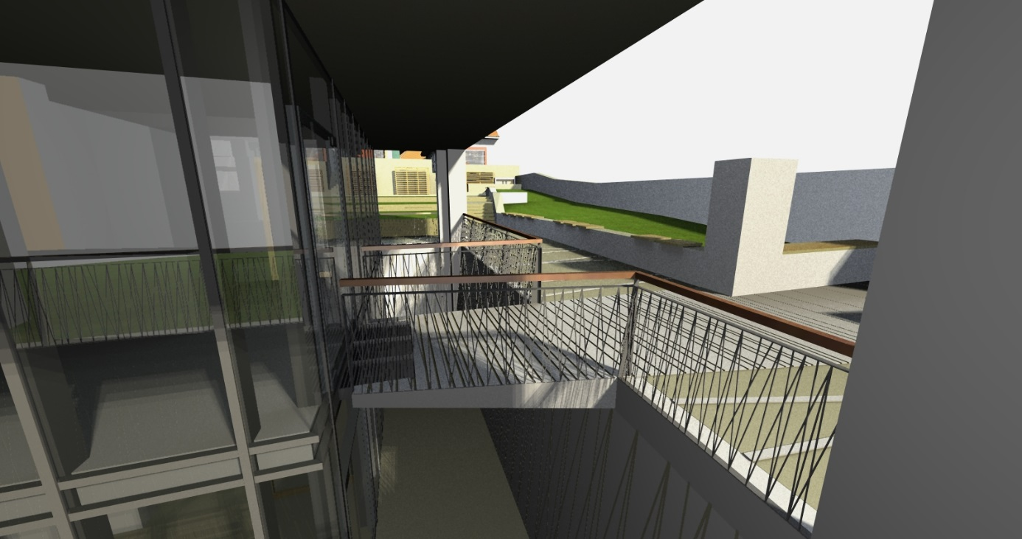
„B” Épület első terv

Slide 22
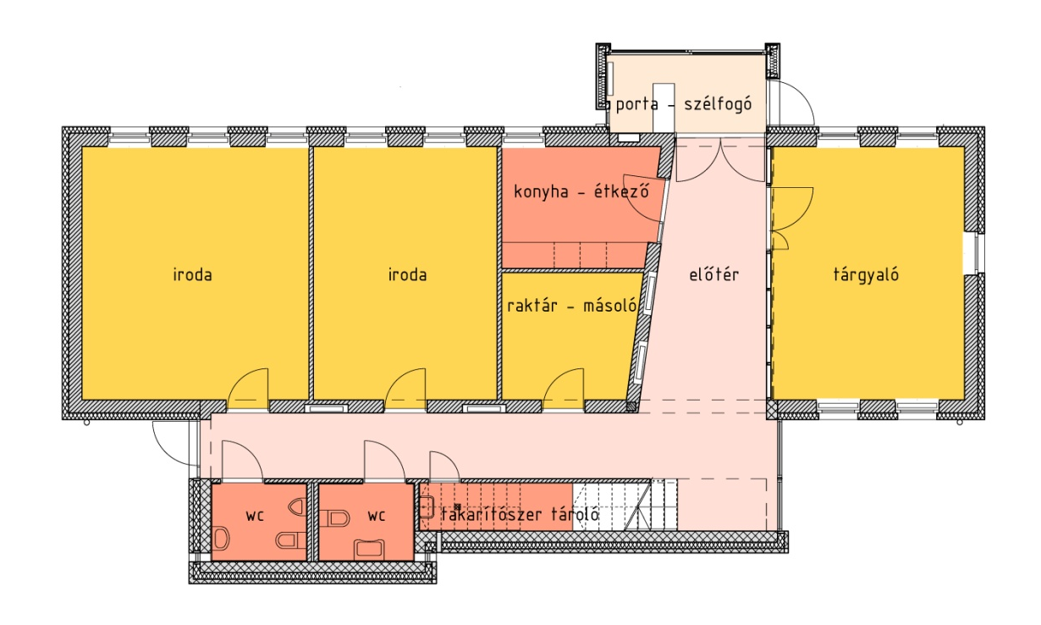
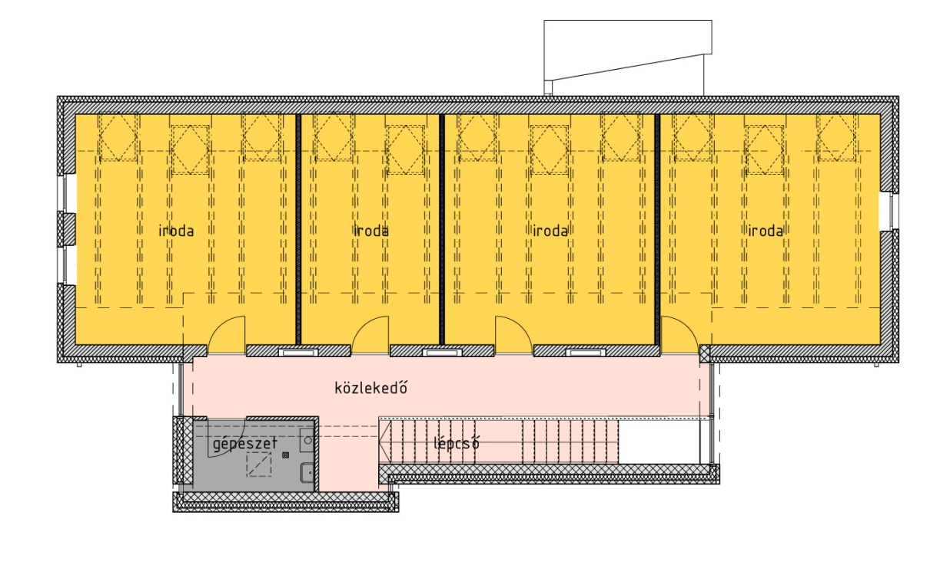
„B” Épület
Földszint 160 m2
Emelet 121 m2

Slide 23
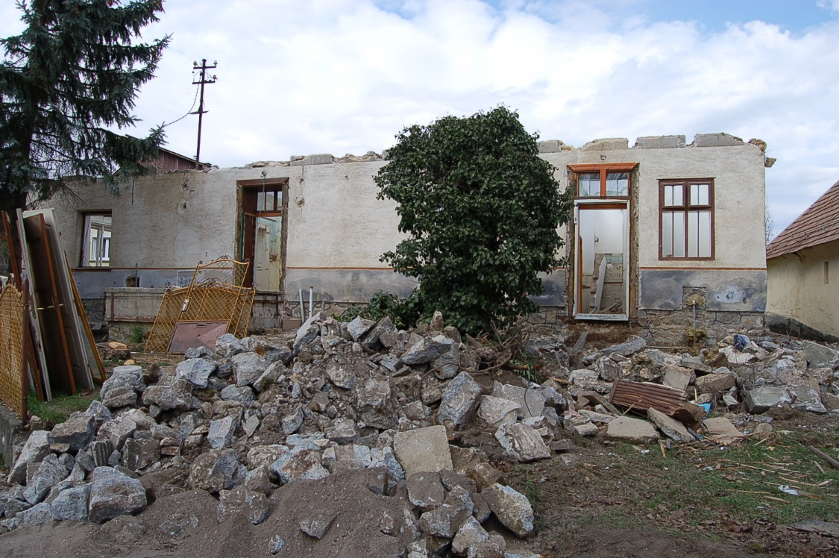
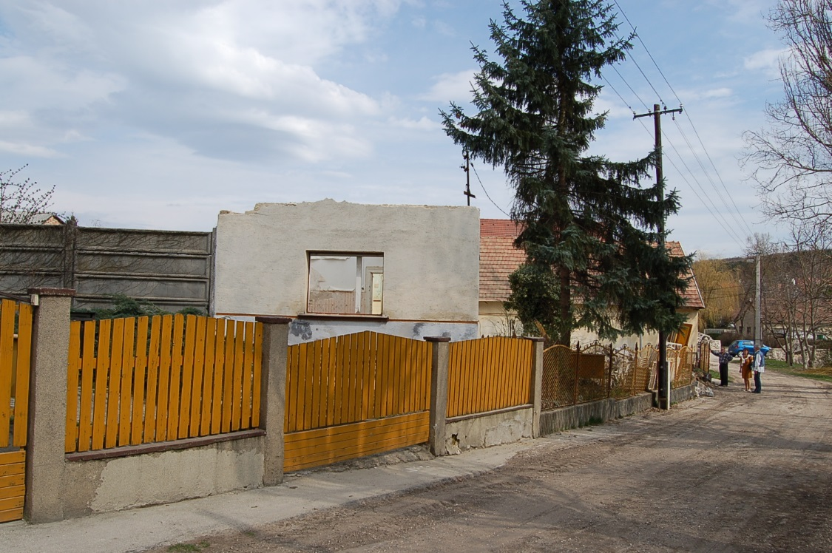
Faluház bontása
2013

Slide 24
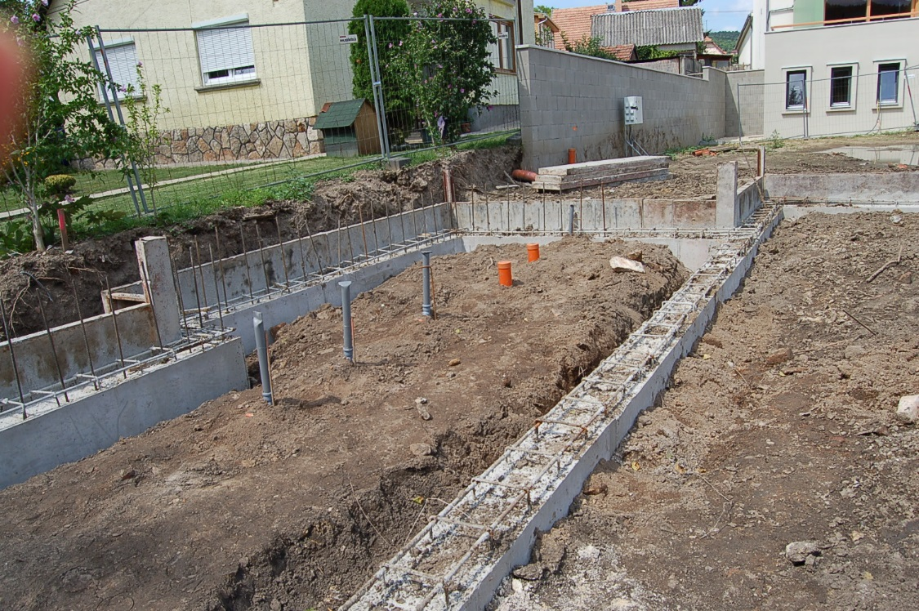
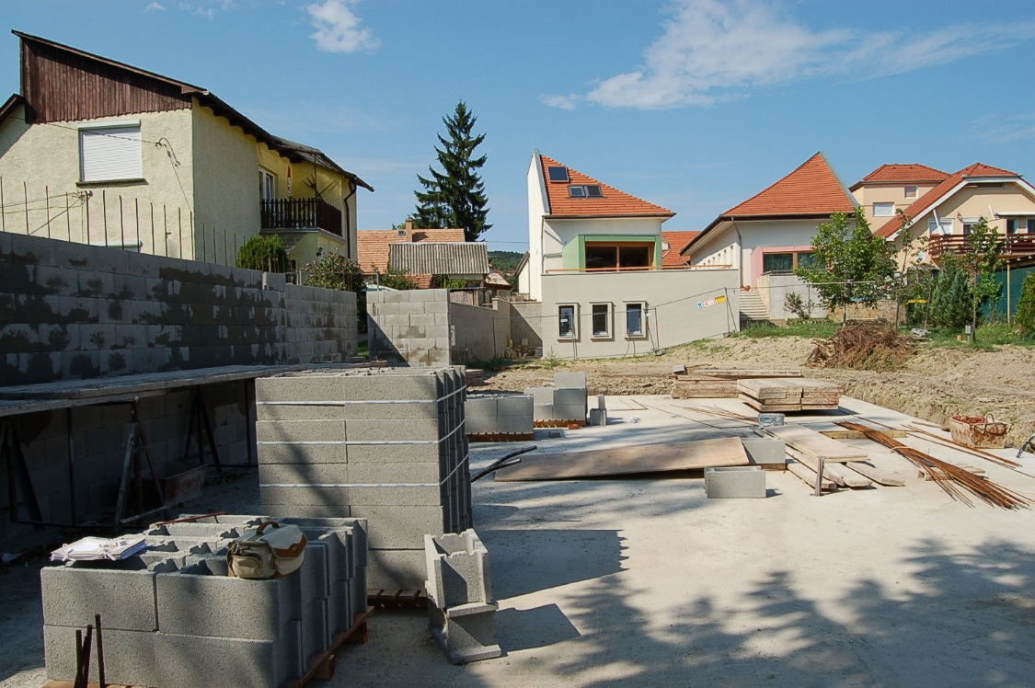
„B” Épület
Építése 2014

Slide 25
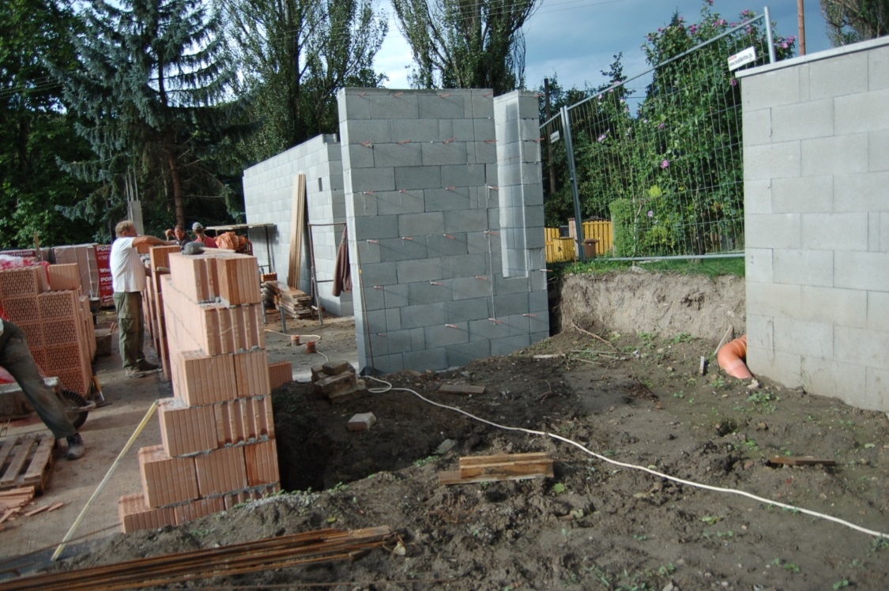
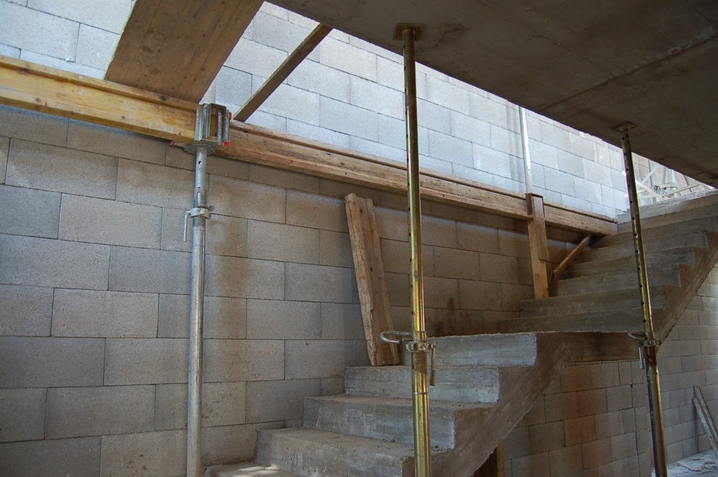
„B” Épület
Építése 2014

Slide 26
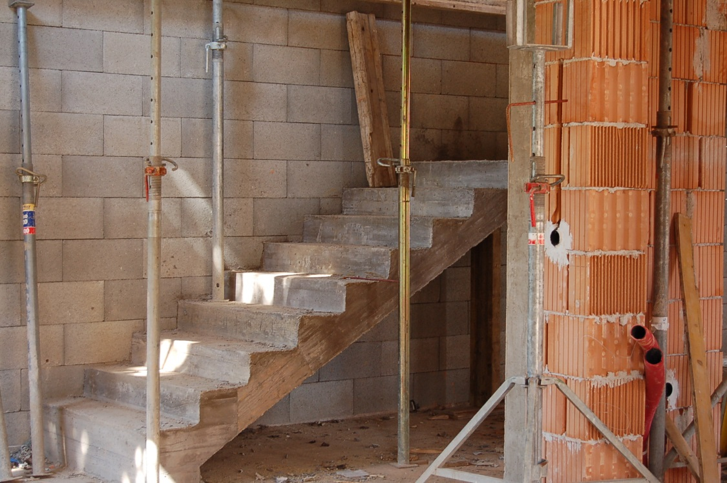
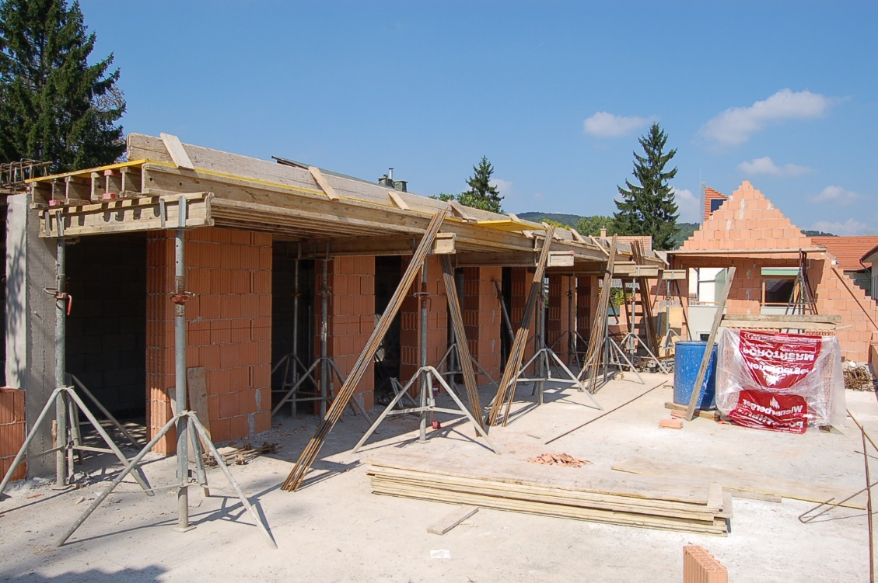
„B” Épület
Építése 2014

Slide 27
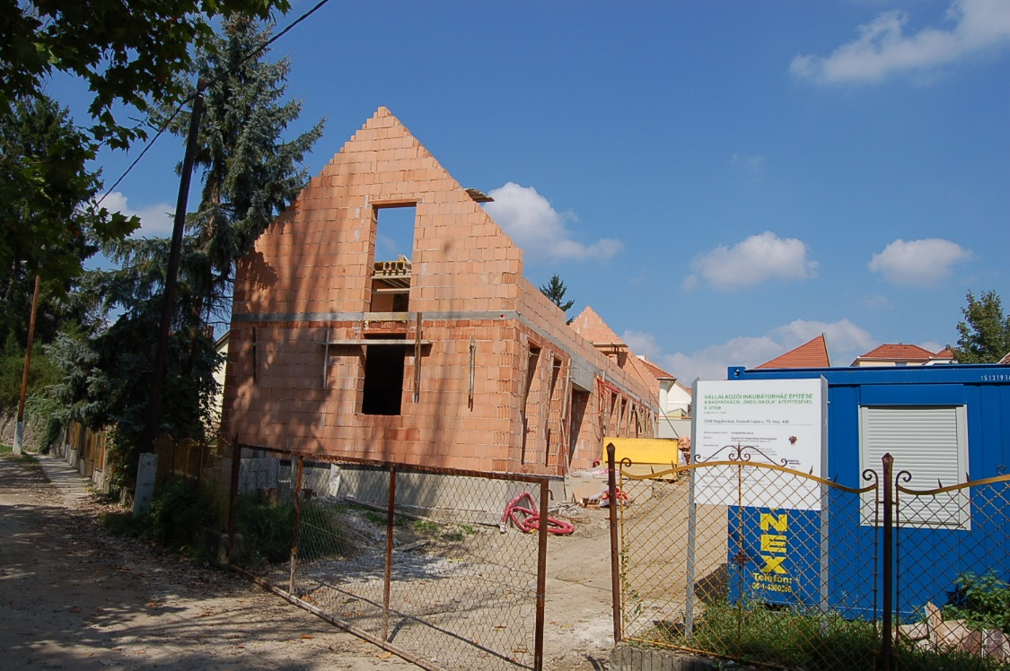
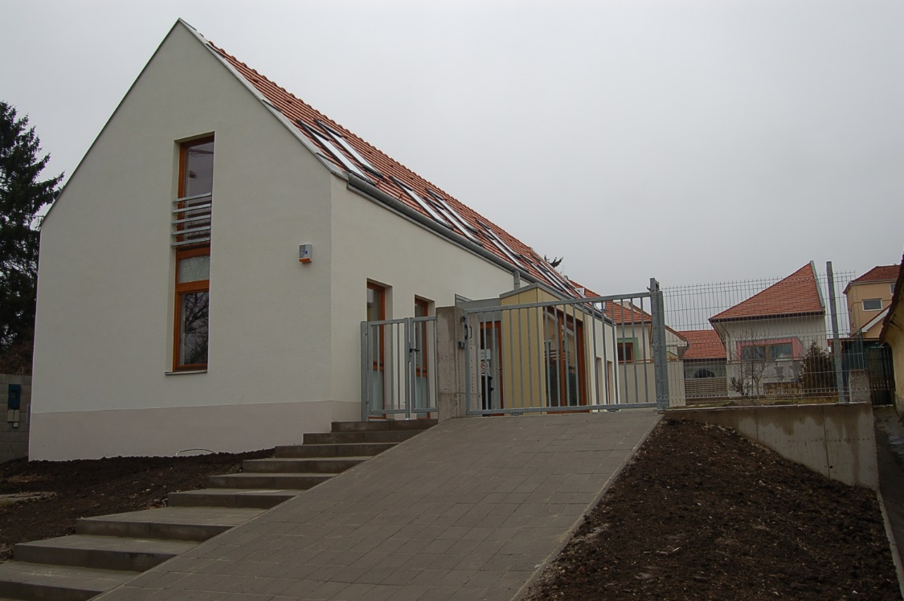
Az építés
A kész mű

Slide 28
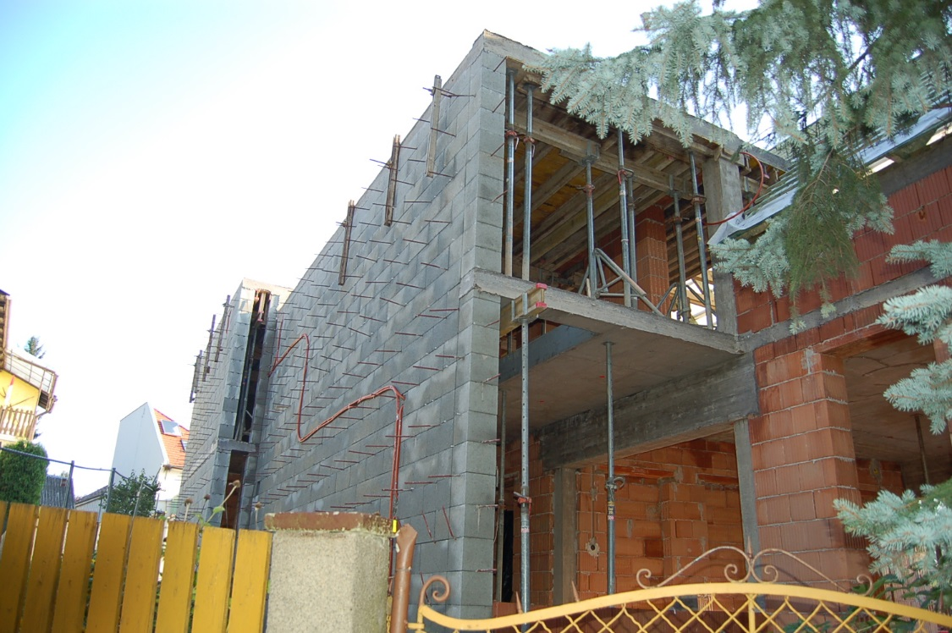
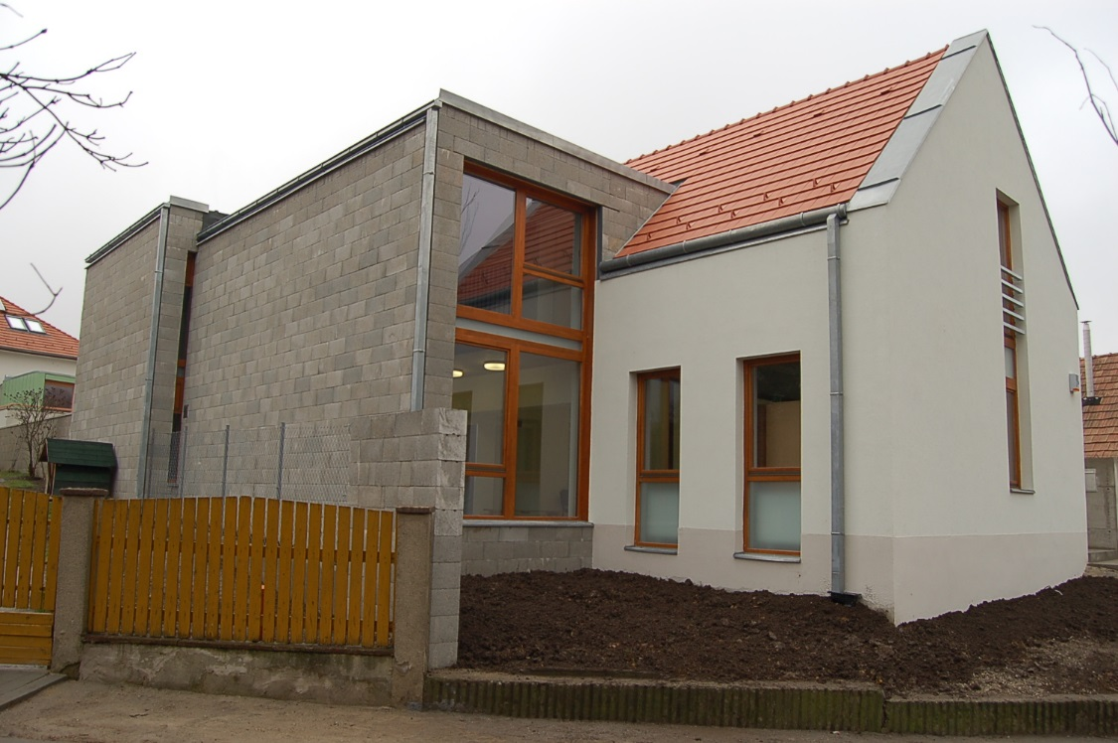
Az építés
A kész mű

Slide 29
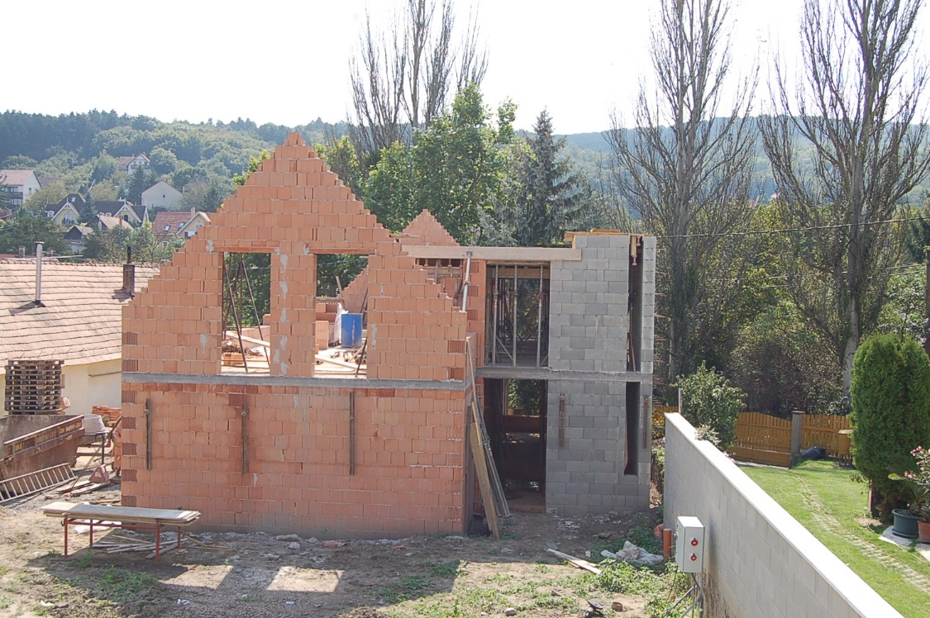
Az építés
A kész mű

Slide 30
Az építés
A kész mű

Slide 31
Az építés
A kész mű

Slide 32
Az építés
A kész mű

Slide 33
Köszönöm a figyelmet
Györgyi Zoltán
főépítész

